Slide 1
Efectos de la Pandemia COVID-19
en Empresas Petroleras
América Latina

Slide 2
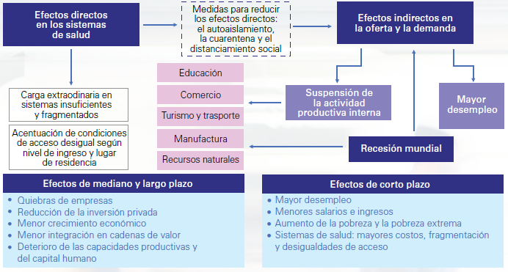
Pandemia, Petróleo
e Implicaciones para América Latina
Costos Económicos del COVID-19
Fuente: Comisión Económica para América Latina y el Caribe (CEPAL).

Slide 3
El COVID-19 afecta a la región
a través de 5 canales externos de transmisión:
La disminución de la actividad económica de sus principales socios comerciales y sus efectos.
La caída de los precios de los productos primarios.
La interrupción de las cadenas globales de valor.
La menor demanda de servicios de turismo.
La intensificación de la aversión al riesgo y el empeoramiento de las condiciones financieras mundiales.

Slide 4
Otro factor importante que incide como impacto económico:
GUERRA de precios entre Arabia Saudita con Rusia

Slide 5
Precio del Petróleo (WTI-BRENT)

Slide 6
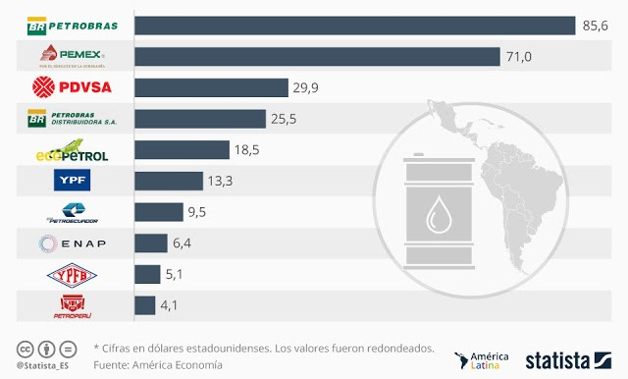
Mayores Petrolíferas Estatales de Latinoamérica
Ranking de compañías petroleras estatales por facturación anual
(en miles de mills. $)

Slide 7
Hechos Relevantes del Impacto COVID-19 en las
Petroleras de América Latina:
Utilidad/Pérdida Petroleras
Al 30 junio 2020
(en millones US$)
RECOPE
-22,9

Slide 8
Hechos Relevantes del Impacto COVID-19 en las
Petroleras de América Latina:
Caída en la
Demanda de Consumo
Al 30 junio 2020

Slide 9
Estrategias Implementadas por las Petroleras:
Petrobras, Pemex y ENAP disminuyeron sus presupuestos de inversión en US$3.500, US$1.800 y US$200 millones respectivamente.
Adopción de estrictas políticas de austeridad.
Renegociación de contratos con proveedores.
Aplicación de coberturas petroleras (Pemex).
Actualización del Plan Negocios 2020 – 2222 (Ecopetrol).

Slide 10
Estrategias Implementadas por las Petroleras:
Refinanciamiento anticipado de los vencimientos de pasivos financieros (YPF y ENAP).
Detención en la perforación de pozos hasta que los precios aseguren su rentabilidad.
Planes de Retiro Voluntario (Petrobras y YPF).
Protección Caja.

Slide 11
Efectos Destacados del
Mercado Petrolero
1. Movimientos del Precio del Petróleo Crudo
Los precios al contado del crudo en junio mostraron aumentos por segundo mes consecutivo, dada la continua mejora de los fundamentos del mercado de crudo físico y reducciones graduales en el exceso de oferta global.
1. ORB, aumentó a US$39,05/b (US$11,88 más)
2. ICE Brent, aumentó a US$40,77/b (US$1,36 más)
3. NYMEX WTI, aumentó a US$38,31/b (US$9,79 más)

Slide 12
Efectos Destacados del
Mercado Petrolero
2. Demanda Mundial del Petróleo
La demanda mundial de petróleo cayó este año alrededor de un 8% en comparación con el año anterior.
Se espera para el 2020 a nivel global un consumo de 92,1 millones bpd.
La OPEP, por su parte, espera que la demanda global de petróleo disminuya en 8,9 millones de bpd en 2020, antes de aumentar en 7 millones de bpd en 2021, cuando todavía será menor que la demanda en 2019.

Slide 13
Efectos Destacados del
Mercado Petrolero
3. Suministro Mundial de Petróleo
Acuerdo de la OPEP y sus aliados en reducir desde 9,7 millones hasta 7,7 millones de bpd a partir de agosto hasta diciembre 2020.
La OPEP asegura que la demanda mundial de petróleo en 2021 se recuperará con fuerza de la recesión observada en 2020, registrando un crecimiento histórico elevado de 7 millones de bpd, aunque se mantendrá muy por debajo de los niveles anteriores a la COVID-19.

Slide 14
Conclusión
Es evidente que el impacto de la pandemia y la crisis de los precios del petróleo afectaron la mayoría de las empresas petroleras en América Latina, sin ser RECOPE la excepción. Bajo esta problemática, las principales medidas financieras implementadas para aminorar la crisis con el objetivo de mantener la continuidad del negocio se basan principalmente en la reducción de los gastos de operación, la búsqueda de una mayor eficiencia y una alta liquidez, la posposición de algunos proyectos de inversión para años próximos y sin duda alguna la innovación para buscar fuentes alternativas de ingresos y diversificación.

Slide 15
Recomendaciones
Analizar las coberturas financieras como instrumento complementario de mitigación de la volatilidad de precios.
Postponer inversiones y mejorar la gestión de las empresas petroleras.
Diversificar fuentes de ingresos para sector público que permita reducir el impacto de la volatilidad de los commodities.

Slide 16
Recomendaciones
Evaluar la eficiencia y competitividad de la cadena de transporte y distribución.
La situación actual de precios bajos representa una ventana de oportunidad para racionalizar subsidios a los combustibles.

Slide 17
Gracias

